Slide 1

İŞ SAĞLIĞI VE GÜVENLİĞİ
İŞYERİ EĞİTİMİ
YDÜ Hastanesi
Haziran 2023
Aziz Gürpınar
İSG Uzmanı

Slide 2
İş Sağlığı ve Güvenliğinden Ne Anlıyoruz?
“İş Sağlığı ve Güvenliği”, Çalışanları mesleki risklerden korumak veya bu riskleri en aza indirmek amacıyla işyerinde veya işte yürütülen faaliyetlerin tüm aşamalarında planlanan ve uygulanan, çalışanların çalışma kapasiteleri, yaşamları ve sağlıklarını korumak amacıyla alınmış tüm koruyucu önlemleri anlatır.

Slide 3
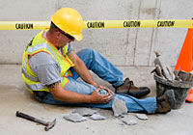
İş Kazası Nedir?
İş Kazası, bir işyerinde veya iş gereği olarak işyeri dışında veya işyerine gidiş gelişlerde meydana gelen ve bağımsız olarak veya bir işverene bağlı olarak çalışan şahısları hemen veya sonradan bedence veya ruhça arızaya uğratan beklenmedik, planlanmamış ve istenmeyen bir olayı anlatır

Slide 4
Meslek Hastalığı Nedir?
“Meslek Hastalığı”, işin veya işyerinin niteliğine göre tekrarlanan bir nedenden veya işin yürütüm koşullarından kaynaklanan bedensel veya ruhsal hastalık veya sakatlık hallerini anlatır.

Slide 5
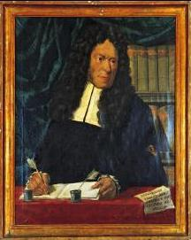
Bernardino Ramazzini
(1633-1714)
“Meslek Hastalıkları”
kitabını yazdı
NE İŞ YAPIYORSUN?

Slide 6
Sağlığı Bozan Risk Faktörleri
Maruz kalındığı zaman belirli koşullar altında insan vücudunda hastalık yapan veya sağlığın bozulmasına neden olan etkenler, genel olarak mesleki risk faktörleri olarak adlandırılır
Bu faktörleri en genel olarak 5 ana kategoriye ayırmak mümkündür

Slide 7
1. Fiziksel Risk Faktörleri
Gürültü, titreşim, sıcaklık, nem, radyasyon v.b
2. Kimyasal Risk Faktörleri
Sağlığa zarar veren çeşitli kimyasallar(yanıcı,parlayıcı maddeler,tozlar,solventler,yapıştırıcilar, zirai ilaçlar v.b)
3. Biyolojik Risk Faktörleri
Hastalık yapıcı bakteriler,virüsler,mikroplar
4. Ergonomik Risk Faktörleri
Çalışma ortamında kullanılan araç, gereç ve makinelerin insan yapısına ve kullanımına uygun olmaması
Uygun olmayan iş yapış tarzı
5. Psiko-Sosyal Risk Faktörleri
Stres, aşırı iş yükü, baskı, taciz,mobing v.b

Slide 8
Yasal Sorumluluklar Nelerdir?
Devlet
İş sağlığını ve güvenliğini sağlamak için gerekli yasal mevzuatı hazırlar ve bu mevzuatın işyerlerinde uygulanmasını denetler

Slide 9

İşveren
İşverenler işyerlerinde çalışanların sağlık ve güvenliğini korumak için gerekli her türlü önlemi almakla yükümlüdür

Slide 10
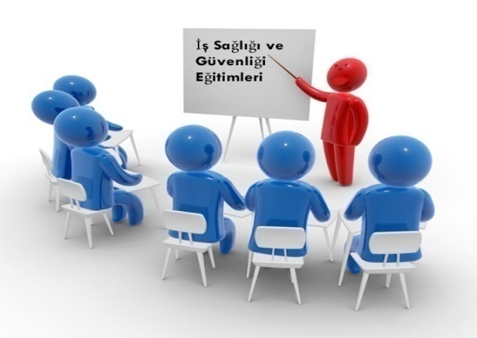

Çalışan
Çalışanlar görevlerini yaparken iş sağlığı ve güvenliği kurallarına uymak,işlerini dikkatli ve güvenli bir şekilde,talimatlara uygun olarak yapmak,kendilerine verilen kişisel koruyucu donanımı gerekli yerlerde kullanmakla yükümlüdür

Slide 11
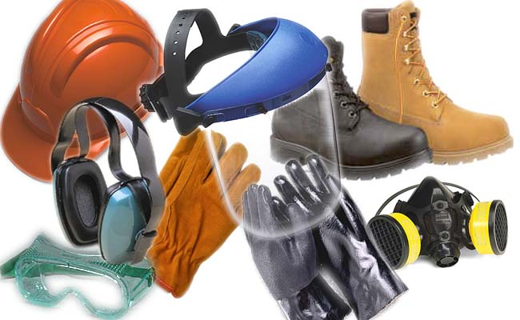
Kişisel Koruyucu Donanımlar

Slide 12
Çalışanlar gerekli yerlerde uygun kişisel koruyucu donanım kullanmalıdır
  Koruyucu maske
  Koruyucu eldiven
  Koruyucu Gözlük
  Koruyucu önlük/elbise
  Gerekli yerlerde koruyucu kulaklık, v.b

Slide 13
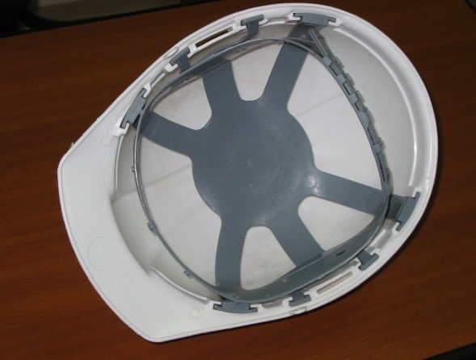
BAŞ KORUMASI
Her kullanım öncesi dışını
ve içini kontrol edin
Baretiniz hasar görmüşse yenisi ile değiştirin
Gereken yerlerde baretinizi çene ipiyle birlikte kullanın
Baretinizde delik açmayın, boyamayın Bunlar baretinizin gücünü azaltabilir

Slide 14
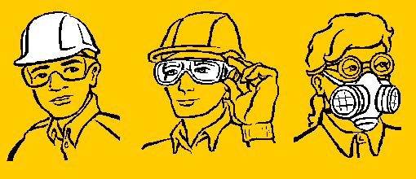
GÖZ / YÜZ KORUMASI
Gözümüze herhangi şekilde zarar verecek her işte çalışırken göz koruması kullanmalıyız
Çeşitli kimyasallar a(sıvı, buhar)
  Fırlayan/sıçrayan parçalara
  Zararlı ışınlara
  karşı koruma sağlar

Slide 15
GÖZ / YÜZ KORUMASI
Çeşitli meslek gruplarına uygun çeşitli göz korumaları mevcuttur.
  Emniyet gözlüğü (standart)
  Kimyasal gözlükler
  Kaynakçı maskeleri
  Taşlama maskeleri
  Ve diğerleri

Slide 16




KAPALI GÖZLÜKLER
NORMAL GÖZLÜK
YARI KAPALI GÖZLÜK

Slide 17

AYAK KORUMASI
Düşen veya yuvarlanan cisimler, ayağınızı ezebilir, kırabilir veya kesebilir. Bu yaralanmalardan korunmak için çelik uçlu iş botları/ayakkabıları kullanılmalıdır

Slide 18
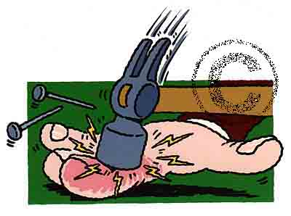
EL KORUMASI – KORUYUCU ELDİVEN
Kesilmelere
Sıcak/soğuk yüzeylere
Darbelere
Biyolojik etkenlere
karşı koruma sağlar

Slide 19
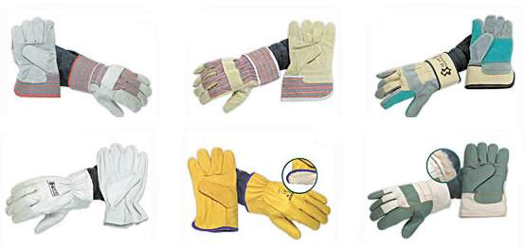
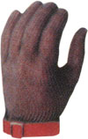


KORUYUCU ELDİVENLER
TEK PARMAKLI ELDİVEN
YALITKAN ELDİVEN
METAL ÖRGÜLÜ ELDİVEN

Slide 20

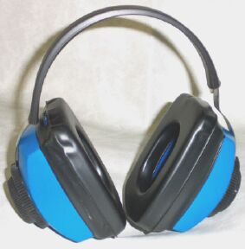
KULAK KORUMASI
Bir metre mesafeden arkadaşınızla bağırarak konuşmak zorunda kaldığınız yerler GÜRÜLTÜLÜ ALANLARDIR (85 desibel ve üzeri)
Bu gibi alanlarda koruyucu kulaklık veya kulak tıkacı kullanılması gerekir

Slide 21

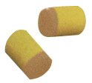
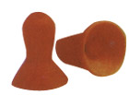

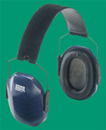
K U L A K T I K A Ç L A R I
K U L A K L I K L A R

Slide 22
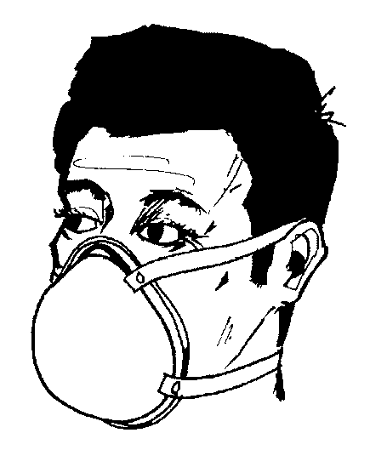

SOLUNUM SİSTEMİ KORUMASI
İşyerinde sağlımızı tehlikeye sokan tozlardan, gazlardan,dumandan veya biyolojik etkenlerden(virüs,mikrop)
korunmak için uygun koruyucu maske kullanılmalıdır

Slide 23
GÖVDE VE KARIN BÖLGESİ KORUYUCULARI
Delinme, kesilme, ergimiş metal sıçramalarına karşı korunmak için kullanılan koruyucu yelek, ceket ve önlükler,
Kimyasallara karşı kullanılan koruyucu yelek, ceket ve önlükler,
Isıtmalı yelekler,
Cankurtaran yelekleri,
Radyoaktif ışınlara karşı koruyucu yelek ve önlükler,
Vücut kuşakları / kemerleri.

Slide 24
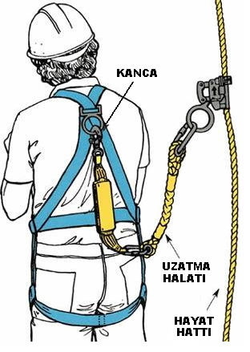
EMNİYET KEMERİ
Yüksekte yapılan çalışmalarda emniyet kemeri kullanmak gerekmektedir
Sadece emniyet kemeri takmak düşmeyi engellemez. Emniyet kemerinizi sağlam bir yere bağlamalısınız

Slide 25
Temizlik, Tertip ve Düzen

Slide 26
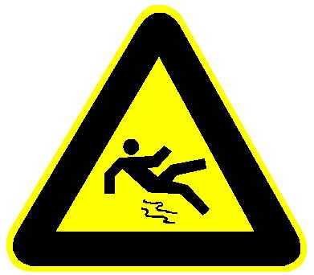
TERTİP DÜZEN
Birçok kaza, çevrede bırakılmaması gereken malzeme veya ekipmanlara, insanların takılmaları, kaymaları veya üzerine düşmeleri sonucunda meydana gelir
Temiz çevre, iş yerinde verimliliği arttırır, zaman kaybını ve kazaları önler
Çalışma alanınızı daima temiz ve düzenli tutun

Slide 27
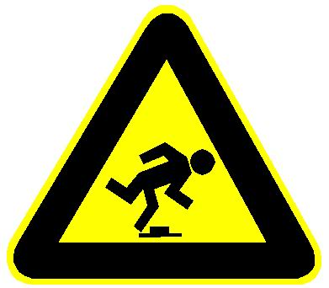
TERTİP DÜZEN
Çalışma alanınıza ait bütün giriş-çıkış yollarını, acil durumlar için açık tutun
Çalışmaya başlamadan önce çevrenizdeki bütün yanıcı maddeleri uzaklaştırın

Slide 28
Elle Yük Taşıma

Slide 29
YÜK TAŞIMA
Mümkünse mekanik ekipman kullanın
Beden gücü ile yapılan kaldırma ve taşımalarda ise doğru teknikleri öğrenip dikkatle uygulayın
Bir defada kaldırabileceğinizden fazla yükleri kaldırmaya çalışmayın

Slide 30
YÜK TAŞIMA
İnsan omurgasının temel kemikleri olan omurlar kolay zedelenir
Ayakların duruşu önemlidir
Uygun ve sıkı bir kavrama yapmalısınız
Başınızı dik tutun ve çenenizi içeri çekin
Kolları gövdeye yakın tutun
Ağır bir yükü, tek elle ya da koltuk altında taşımayın

Slide 31
SIRT İNCİNMELERİ
Planlama,yardımlaşma,
Dikkatli Çalışma,
Kalıcı sakatlıklardan korur
Kaldıracağınız yüke mümkün olduğunca yaklaşın
Yükü kaldırırken belinizle değil bacaklarınızdan güç alarak kaldırın
Yükün ağırlığını iki bacağınıza eşit olarak vermeye çalışın

Slide 32
SIRT İNCİNMELERİ
Düşen malzemeleri tutmaktan kaçının
Ağır yükleri çekmek yerine itin
Ağır yükleri, yalnız kaldırmak yerine arkadaşlarınızdan yardım isteyin

Slide 33
GÜVENLİ KALDIRMA TEKNİKLERİ
100 kg.
10 kg.
10 kg.
100 kg.
10kg.
10 kg.
10
kg.
10kg.
Yükü kendine yakın taşı

Slide 34
GÜVENLİ KALDIRMA TEKNİKLERİ

Slide 35
OFİS ÇALIŞMASI

Slide 36
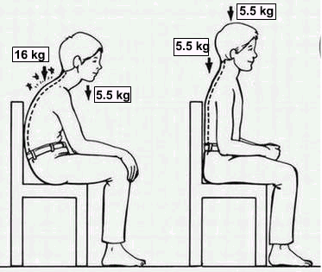

Slide 37
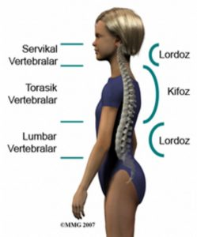
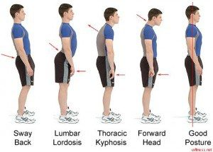
Duruş biçimi (postür), tekrarlama, ağır kaldırma ile kas-iskelet sistemi hastalıkları arasında doğrudan bir ilişki vardır.Kol ve bacakların duruşu ve vücudun doğal duruşta olması kas-iskelet sisteminin korunması açısından önemlidir

Slide 38
Dik oturun
Masa-sandalye yükseklik ayarını yapın
Uzun süre devamlı oturarak çalışmayın
Germe egzersizleri yapın
Bilgisayar ekranını vücudunuzun tam karşısına konumlandırın
Bilgisayar ekranının yükseklik ayarını yapın
Kullandığınız malzemeleri(kalem,silgi,delgeç v.b)
kolunuzun süpürme mesafesinde bulundurun
Kırık,bozuk,arızalı elektrik aksamlarını kullanmayın
Çıplak uçlu elektrik kablosu kullanmayın

Slide 39
EL ALETLERİNDE
İŞ SAĞLIĞI VE GÜVENLİĞİ

Slide 40

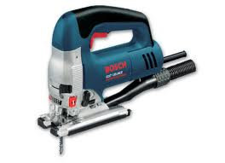
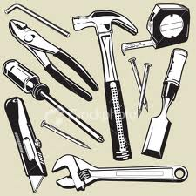
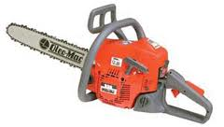
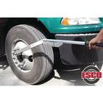
El Aletleri
Bir yere sabitlenmemiş veya taşınabilmesi için üzerinde tekerlek bulunmayan ve elle tutularak kullanılan aletlere el aletleri denir.

Slide 41
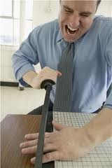
El aletleri hem iş kazalarının , hem de meslek hastalıklarının önlenmesi bakımından büyük önem arzeder

Slide 42
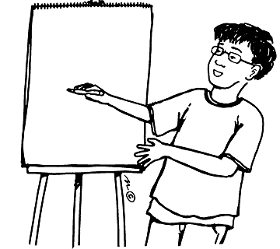
El Aletlerinde Kazalar 2 Şekilde Meydana Gelir
El aletlerinin hatalı, kırık , bozuk olması
El aletlerinin yanlış kullanılması
Bu yüzden el aletlerini kullanan çalışanlar ,
bu konuda eğitilmelidirler

Slide 43
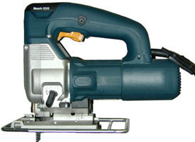
ELEKTRİKLİ EL ALETLERİ
Elektrik enerjisiyle çalışan ve seyyar olan(elde taşınan) aletlerdir.

Slide 44
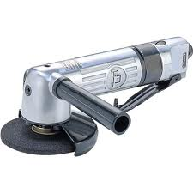
Elektrikli el aletlerinde iş kazaları başlıca 3 şekilde ortaya çıkmaktadır.
1.Elektrik Çarpması
2. Kesici,delici v.b uçlardan yaralanma
3. Fırlayan,sıçrayan,kopan parçaların çarpması

Slide 45
ELEKTRİK ÇARPMASINDAN KORUNMAK İÇİN
Aletlerin izolasyonu yeterli olmalı
Topraklanmış olmalı
Kablolar yıpranmamış olmalı
Çalışanlar elektrikle çalışma konusunda
eğitilmiş olmalı
KKD kullanılmalı

Slide 46
KESİCİ,DELİCİ UÇLARDAN KORUNMAK İÇİN
İşe uygun alet kullanılmalı
Aletin koruyucuları düzgün şekilde ayarlanmalı
KKD kullanılmalı
Çalışanlar eğitilmiş olmalı

Slide 47

PARÇA FIRLAMASINDAN KORUNMAK İÇİN
Aletlerin bakımı düzenli yapılmalı
İşe uygun alet kullanılmalı
Aletin kapasitesinin üstüne çıkılmamalı
Aletin koruyucusu sökülmüş olmamalı
Çalışanlar eğitilmiş olmalı
KKD kullanılmalı

Slide 48
Dikkat Edilecek Hususlar
1. El aletleri yapılan iş için uygun olmalı
2. El aletleri doğru olarak kullanılmalı
3. El aletleri uygun güvenlik koşullarını taşımalı
4. El aletleri güvenli bir yerde tutulmalı
5. Deneyimsiz kişiler tarafından kullanılması engellenmeli
6. Kullanma talimatları bulunmalı ve bu talimatlara uygun kullanılmalı

Slide 49
DİKKAT!
Parlayıcı, patlayıcı maddelerin üretim, taşıma ve depolanmasının yapıldığı yerlerde elektrikli el aletleri kullanılmamalıdır (Kıvılcım kaynağı oldukları için)

Slide 50
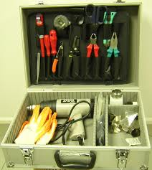
ALETLERİN TAŞINMASI
El aletleri taşınırken takım çantası kullanılmalı, özellikle sivri uçlu takımlar ceplerde taşınmamalıdır
Elektrikli aletler taşınırken kablolarından tutulmamalıdır

Slide 51
KABLO VE HORTUMLAR
El aletlerini kablolarından tutup taşımayınız
Aletleri yukarı çekmek veya aşağı indirmek için elektrik kablosunu kullanmayınız
Kablo ve hortumları tutup prizden çıkarmaya çalışmayınız
Kablo ve hortumları sıcaktan, yağdan ve keskin uçlardan koruyunuz

Slide 52
TEMEL GÜVENLİK KURALLARI
* Düzenli Bakım yapınız
* İşe uygun ekipman kullanınız
* Her kullanımdan önce kontrol ediniz
* İmalatçı tarafından verilen talimatlara uyunuz
* Doğru KKD kullanınız
* Makine koruyucularını kullanınız

Slide 53
GÜVENLİK VE SAĞLIK İŞARETLERİ

Slide 54
Yasaklayıcı İşaretler
Temel nitelikler;
Daire biçiminde,
Beyaz zemin üzerine siyah piktogram, kırmızı çerçeve ve diyagonal çizgi

Slide 55






Sigara İçilmez
Açık Alev Kullanmak Yasaktır
Yaya Giremez
Suyla Söndürmek Yasaktır
İçilmez
Yetkisiz Kimse Giremez

Slide 56



Slide 57
Uyarı İşaretleri
Temel Nitelikler;
Üçgen şeklinde
Sarı zemin üzerine siyah çerçeve

Slide 58






Patlayıcı Madde
Toksik (Zehirli) Madde
Parlayıcı Madde Veya
Yüksek Isı
Aşındırıcı Madde
Radyoaktif Madde
Asılı Yük (Baş Üstü Yük)

Slide 59
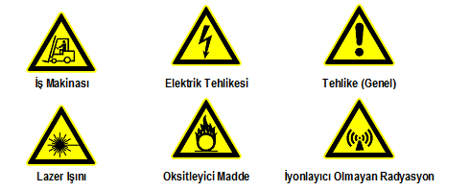

Slide 60
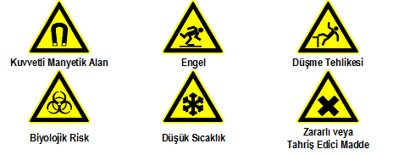

Slide 61
Emredici İşaretler
Temel Nitelikler;
Daire biçiminde
Mavi zemin üzerine beyaz piktogram

Slide 62
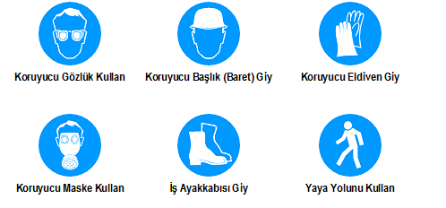

Slide 63
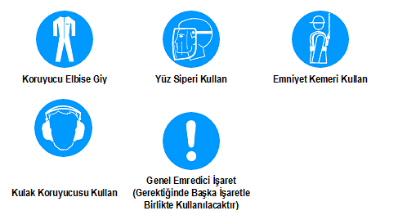

Slide 64
Acil Çıkış ve İlkyardım İşaretleri
Temel Nitelikler;
Dikdörtgen veya kare biçiminde,
Yeşil zemin üzerine beyaz piktogram

Slide 65
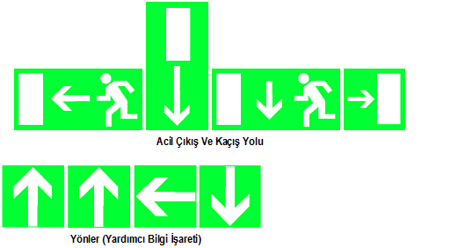

Slide 66
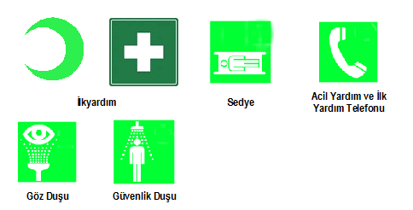

Slide 67
Yangınla Mücadele İşaretleri
Temel Nitelikler
Dikdörtgen veya kare biçiminde,
Kırmızı zemin üzerine beyaz piktogram

Slide 68
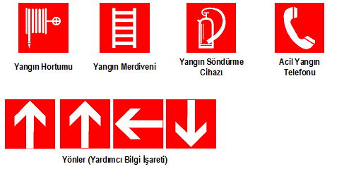

Slide 69
Acil Durumlar ve İlk Yardım

Slide 70
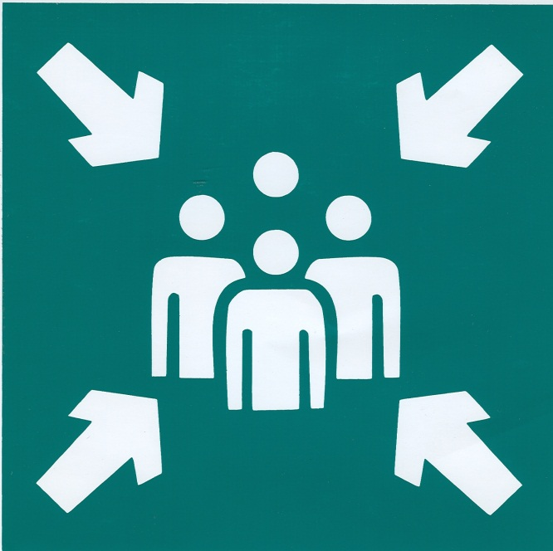
ACİL DURUMLAR
Yangın, patlama, doğal afetler, terör eylemleri, ciddi kazalar Acil Durum sınıfına giren olaylardır.
Acil durumlarda çalışanların gitmesi için tasarlanmış olan Acil Durum Toplanma Alanları vardır.Hastanemizin Ana Toplanma Alanları Hastane Önü ve Hastane Arkası Oto Parklarıdır

Slide 71
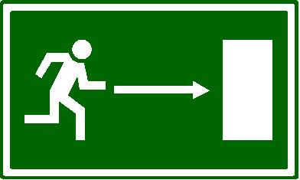
Acil durum alarmı işitildiğinde
İş derhal durdurulmalıdır.
Bütün elektrikli aletler ve ateşleme kaynakları kapatılmalıdır.
Özel görevi olanlar haricindeki bütün çalışanlar toplanma alanlarına gitmelidir
Şoförler, araçlarını itfaiye araçlarının geçmesine mani olmayacak emniyetli bir yere park edip, kontak anahtarını üzerinde bırakıp, belirlenen toplanma yerlerine yaya olarak gitmelidirler.

Slide 72
Acil Durumda Özel bir göreviniz yoksa;
En yakın toplanma bölgesine gidin
Toplanma noktasında bulunan görevliye adınızı yazdırın
Bir sonraki talimat için bekleyin
Binaya geri dönmeyin

Slide 73
ACİL DURUM MÜDAHALE EKİPLERİ
Müdahale ve Kurtarma Ekibi
Yangın Söndürme Ekibi
İlk Yardım Ekibi
Emniyet Ekibi

Slide 74
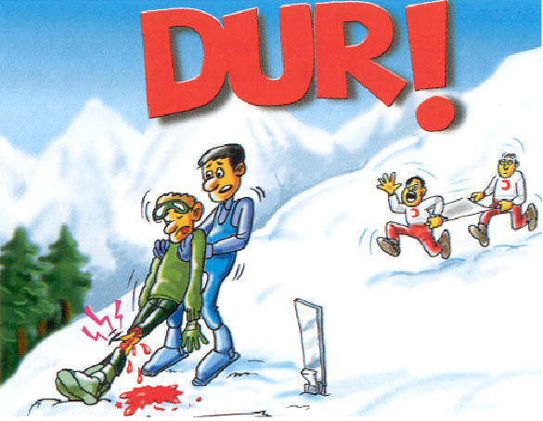
İLK YARDIM
Olay yerinde herhangi bir patlama, yangın v.b. istisnai tehlikeler yoksa yaralıyı asla yerinden oynatmayın, sağlık personelinin gelmesini bekleyin

Slide 75
GENEL KURALLAR
Çalışma alanınızı sürekli olarak temiz ve düzenli tutun
Aşırı hızda çalışmaktan kaçının
Tehlikeli hareketlerden kaçının
Gerekli yerlerde KKD kullanın
İş güvenliği ile ilgili talimatlara uyun

Slide 76
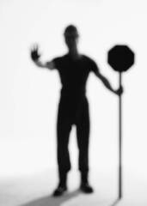
SORUMLULUKLARIMIZ NELER?
İşyerinde kendimizin ve çalışma arkadaşlarımızın sağlığını tehlikeye atmayacak şekilde dikkatli çalışmak
İşletmedeki iş güvenliği kurallarına uymak
Tehlikeli hareketlerden kaçınmak
Düzenlenen eğitimlere ve toplantılara katılmak

Slide 77
SORUMLULUKLARIMIZ NELER?
Yönetim tarafından verilen KKD ve diğer malzemeleri amacına uygun kullanmak ve onlara zarar vermemek
İşyerinde karşılaştığımız tüm tehlikeli durumları, kazaları, ramak kala olayları bildirmek
Acil durumlarda ne yapmamız gerektiğini bilmek ve uygulamak
İşyerinde gördüğümüz tüm hatalı çalışma, ekipman ve sistemleri ilgililere bildirmek

Slide 78
Teşekkürler

